Slide 1
Wize Alliance: Conectando 12,5 millones de sensores
Mayo 2021
© 2021 - Copyright Wize Alliance - All rights reserved

Slide 2




Fundada en 2017 por GRDF, Suez y Sagemcom, la Wize Alliance es una asociación internacional abierta y sin ánimo de lucro
Promover el uso y los beneficios de una tecnología industrial probada con una durabilidad garantizada hasta 2045.
Exportar la tecnología Wize hacia nuevos mercados relacionados con el IoT industrial y las ciudades inteligentes
Participar en los trabajos de normalización de la norma europea CEN/TC 294. En 2018, el Comité Europeo de Normalización (CEN) acordó la participación de WIZE Alliance en el CEN/TC 294.
Identificar y coordinar una red de empresas de servicios públicos, agentes industriales, empresas de nueva creación y fabricantes de equipos para ofrecer una amplia gama de productos del ecosistema Wize
© 2021 - Copyright Wize Alliance - All rights reserved

Slide 3
WIZE Alliance aprovecha la experiencia de más de diez años de despliegue en terreno
+12,5 millones
de dispositivos desplegados
500 ciudades
en 15 países
+10
años de despliegue
Zonas urbanas, semiurbanas y rurales
© 2021 - Copyright Wize Alliance - All rights reserved

Slide 4















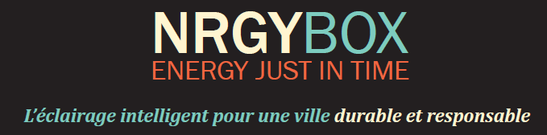


























Más de 40 empresas ya se han adherido a la Alianza
Ejecutivos
Start-up & Universidades
Activos
Ordinarios
© 2021 - Copyright Wize Alliance - All rights reserved

Slide 5





Wize Alliance pretende exportar la tecnología para que llegue en nuevos mercados
Aplicaciones de IoT industrial
METERING
SMART CITIES
GESTIÓN DE RESIDUOS
FÁBRICA CONECTADA
RENOVABLES
© 2021 - Copyright Wize Alliance - All rights reserved

Slide 6
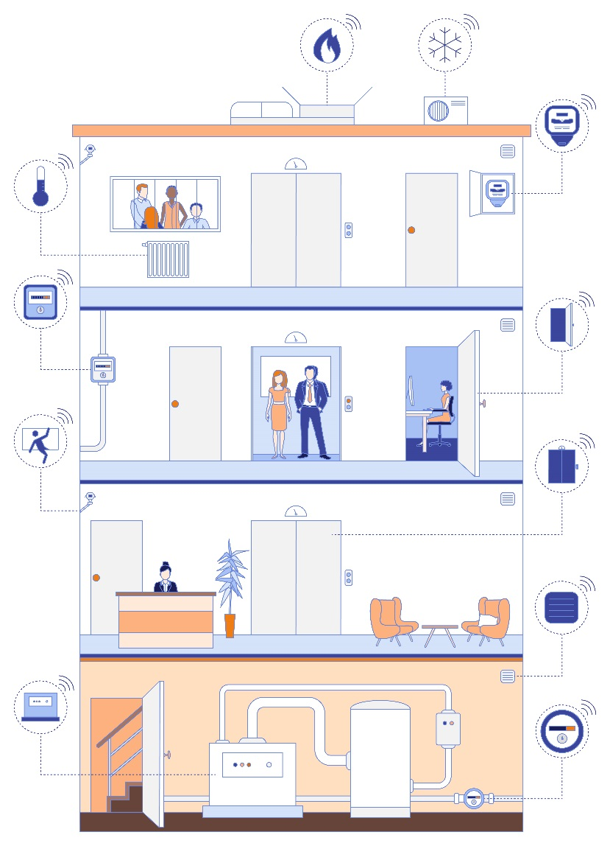
Casos de uso principales de Wize: gestión técnica de edificios en ciudades inteligentes y polígonos industriales
Medición y control inteligente de la energía y el medio ambiente
CO2 , control de la temperatura...
Control de averías en puertas o ascensores
Detección de intrusos
Control de los sistemas técnicos: caldera, aire acondicionado, ventilación, iluminación
Control del nivel de los contenedores o depósitos (residuos, aceite,...)
© 2021 - Copyright Wize Alliance - All rights reserved

Slide 7












Wize promueve y desarrolla soluciones probadas por y para las necesidades de los servicios públicos y la industria
Gran volumen de dispositivos
Adaptado para dispositivos con restricción de accesibilidad (por ejemplo dispositivos enterrados)
Tecnología con experiencia en entornos industriales complicados
Comunicación fiable y sólida
9 millones
contadores desplegados
500 ciudades
en 15 países
2005
12 años de experiencia
Largo alcance asegurando un bajo consumo de energía
Redes desplegadas en Francia, España, Malta, Reino Unido y Portugal y pilotos en China, Singapur, Chile, Indonesia y Colombia
Bidireccionalidad
Banda de frecuencias limpia y libre de licencias (169MHz en Europa con poca ocupación del espectro)
Abierto: Tecnología de la comunicación (EN13757)
Fabricación de chips de RF sin licencia
© 2021 - Copyright Wize Alliance - All rights reserved

Slide 8
La gobernanza se basa en un Consejo que toma decisiones y en unos Comités que realizan trabajos y proporcionan resultados
Executive Board
Comité Ejecutivo
Nivel de patrocinio
El Consejo Ejecutivo no produce ningún trabajo, sólo se encarga de tomar decisiones y validarlas
Miembros ejecutivos
Comité Estratégico
desarrollar y presentar la hoja de ruta de la Alianza al Consejo Ejecutivo, tanto a nivel organizativo como técnico
desarrollar y mantener planes estratégicos anuales y a largo plazo
proponer y validar la adhesión de la Asociación a organizaciones institucionales, profesionales o consultivas
nombrar a los representantes de la Asociación en cada una de las organizaciones institucionales, profesionales o consultivas
Miembros ejecutivos + presidentes de grupos de trabajo + expertos (a petición específica nombrados por el Comité Estratégico)
Grupo de Trabajo de Comunicación
Grupo de Trabajo Técnico
Grupo de Trabajo de Desarrollo
desarrolla actividades de marketing, promoción de la tecnología WIZE y actividades de comunicación dentro y fuera de la alianza
desarrolla el plan de marketing de la Alianza
gestiona la comunicación con los miembros
desarrolla materiales de marketing para el evento y para la alianza
1 presidente + miembros
mantiene las especificaciones detalladas de la norma y especifica las pruebas
recopila, define y prioriza los requisitos para los entregables
crea un plan de trabajo para cumplir los objetivos técnicos de la Alianza
organiza el proceso de certificación y pruebas
1 presidente + expertos
Desarrolla el negocio de la tecnología, la contratación de nuevos proyectos, nuevas aplicaciones y actualizaciones
define el calendario y la forma de expansión del ecosistema
crea herramientas y aplicaciones, el seguimiento y la vigilancia de los proyectos
1 presidente + miembros
© 2021 - Copyright Wize Alliance - All rights reserved

Slide 9
La Alianza WIZE está estructurada según tres niveles de afiliación
1. Miembros Ejecutivos 30 k€ / año
Actores con despliegues en curso de productos / servicios o redes existentes
Contribuyen activamente a la estrategia de evolución tecnológica
Forman parte del Consejo ejecutivo, participan en grupos de trabajo
Validan los resultados
Miembros Ordinarios
2. Miembros Activos 10 k€ / año
Actores con servicios o productos compatibles
Contribuyen activamente a las actividades operativas
Participan en grupos de trabajo
Contribuyen a los resultados
Miembros Activos
3. Miembros Ordinarios* 3 k€ / año
Miembros Ejecutivos
Actores con interés en la tecnología
Colaboradores específicos de las actividades operativas
Acceso a las especificaciones
* Libre de tasas para los académicos y startups
© 2021 - Copyright Wize Alliance - All rights reserved

Slide 10
Derechos de los Miembros
Derechos | Ejecutivos | Activos | Ordinarios
Participar en el Consejo de Administración | ★
Crear un grupo de trabajo | ★ | ★ | ★
Presidir un grupo de trabajo | ★ | ★ | ★
Participar en la asamblea general | ★ | ★ | ★
Votar en Comité Ejecutivo | ★
Presentar los resultados al Consejo de Administración | ★ | ★
Contribuir y acceder a entregables en borrador | ★ | ★ | ★
Contribuir a los proyectos de lanzamiento | ★ | ★ | ★
Tener productos certificados por Wize | ★ | ★ | ★
Participar en artículos de prensa o entrevistas para la Alianza | ★ | ★ | ★
Acceso a la parte privada del sitio web | ★ | ★ | ★
Recibir comunicaciones de la Alianza | ★ | ★ | ★
© 2021 - Copyright Wize Alliance - All rights reserved

Slide 11
Gracias!
www.wize-alliance.com
© 2021 - Copyright Wize Alliance - All rights reserved

